Slide 1
딥러닝
인공신경망
박선우
1주차
2022년 12월 31일
강의자료 링크

Slide 2
07. 인공신경망(Tensorflow)
인공 신경망: 기존 머신러닝 알고리즘으로 다루기 어려웠던 이미지, 음성, 텍스트 분야에서 뛰어난 성능
텐서플로: CPU와 GPU를 사용해 효율적으로 훈련.
밀집층: 가장 간단한 인공 신경망의 층. 뉴런들이 모두 연결되어 있는 층으로 가장 완전 연결 층.
원-핫 인코딩: 정숫값을 배열에서 해당 정수 위치의 원소만 1이고 나머지는 모두 0으로 변환한다. 확률과 크로스 엔트로피 손실 계산을 위해서. sparse_categorical_entropy 손실을 지정하면 필요 X

Slide 3
07-1: TensorFlow
Dense: 신경망에서 가장 기본층인 밀집층을 만드는 클래스/ 첫번째 매개변수에는 뉴런의 개수 지정
activation 매개변수 => 사용할 할성화 함수(‘sigmoid’, ‘softmax’ 함수)
Sequential: 케라스에서 신경망 모델을 만드는 클래스 => 이 클래스의 객체를 생성할 때 신경망 모델에 추가할 층을 지정할 수 있습니다. 추가할 층이 1개이상일 경우 파이썬 리스트로 전달
compile(): 모델 객체를 만든 후 훈련하기 전에 사용할 손실 함수와 측정 지표등을 지정 하는 메서드
loss: 손실함수 지정(‘binary_crossentropy’ ‘categorical_crossentropy’ ‘sparse_categorical_crossentropy’’mean_square_error’)
metrics: 훈련과정 측정하고 싶은 지표 지정
evaluate(): 평가

Slide 4
07-2: 심층 신경망
model = keras.Sequential()
model.add(keras.layers.Flatten(input_shape=(28,28))) \\ Flatten층 배치 차원을 제외하고 나머지 입력차원을 일렬로 펼침 model.add(keras.layers.Dense(100, activation='relu')) \\ 100개의 뉴런을 가진 밀집층
model.add(keras.layers.Dense(10,activation='softmax')) \\ 10개의 뉴런을 가진 마지막층
model.summary() \\ 케라스 모델의 정보를 출력하는 메소드
(train_input, train_target), (test_input, test_target) =\
keras.datasets.fashion_mnist.load_data()
train_scaled = train_input / 255.0
train_scaled, val_scaled, train_target, val_target = train_test_split(train_scaled, train_target, test_size=0.2, random_state=42)
model.compile(loss='sparse_categorical_crossentropy', metrics='accuracy')
model.fit(train_scaled, train_target, epochs=5)
렐루 함수: 입력이 양수일 경우 마치 활성화 함수가 없는 것 처럼 그냥 입력을 통과, 음수일경우 0으로 만든다
시그모이드 함수를 그냥 쓰는것보다는 성능이 좋아진다
compile(): 모델 객체를 만든 후 훈련하기 전에 사용할 손실 함수와 측정 지표등을 지정 하는 메서드
loss: 손실함수 지정(‘binary_crossentropy’ ‘categorical_crossentropy’ ‘sparse_categorical_crossentropy’’mean_square_error’)

Slide 5
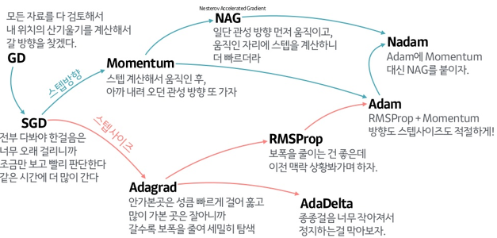
07-2: 심층 신경망 (Optimizer)
옵티마이저: 신경망의 가중치와 절편을 학습하기 위한 알고리즘
(기본값 = RMSprop)
model.compile(optimizer='adam', loss='sparse_categorical_crossentropy', metrics='accuracy')
model.fit(train_scaled, train_target, epochs=5)
Epoch 1/5
1500/1500 [==============================] - 4s 2ms/step - loss: 0.3145 - accuracy: 0.8858
Epoch 2/5
1500/1500 [==============================] - 3s 2ms/step - loss: 0.2792 - accuracy: 0.8988
Epoch 3/5
1500/1500 [==============================] - 3s 2ms/step - loss: 0.2721 - accuracy: 0.8983
Epoch 4/5
1500/1500 [==============================] - 4s 2ms/step - loss: 0.2570 - accuracy: 0.9036
Epoch 5/5
1500/1500 [==============================] - 3s 2ms/step - loss: 0.2502 - accuracy: 0.9069
<tensorflow.python.keras.callbacks.History at 0x7f9d810eead0>

Slide 6
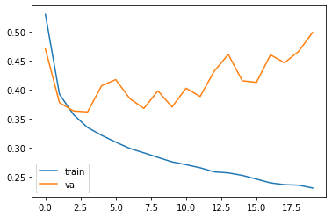
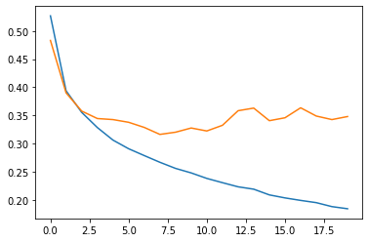
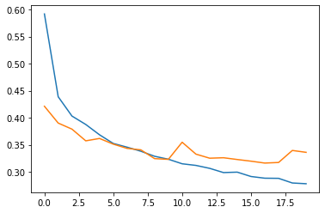
07-3 신경망 모델 훈련
def model_fn(a_layer=None):
model = keras.Sequential()
model.add(keras.layers.Flatten(input_shape=(28,28)))
model.add(keras.layers.Dense(100, activation='relu'))
if a_layer:
model.add(a_layer)
model.add(keras.layers.Dense(10, activation='softmax'))
return model
model = model_fn()
model.compile(optimizer='adam', loss='sparse_categorical_crossentropy', metrics='accuracy')
history = model.fit(train_scaled, train_target, epochs=20, verbose=0, validation_data = (val_scaled, val_target))
plt.plot(history.history['loss'])
plt.plot(history.history['val_loss'])
plt.show()
RMSprop -> Adam -> Dropout+Adam
Dropout: 훈련과정에서 층에 있는 일부 뉴런을 랜덤하게 꺼서 과대적합을 막는다
Model: "sequential_7"
_________________________________________________________________
Layer (type) Output Shape Param #
=================================================================
flatten_7 (Flatten) (None, 784) 0
_________________________________________________________________
dense_14 (Dense) (None, 100) 78500
_________________________________________________________________
dropout (Dropout) (None, 100) 0
_________________________________________________________________
dense_15 (Dense) (None, 10) 1010
=================================================================
Total params: 79,510
Trainable params: 79,510
Non-trainable params: 0

Slide 7
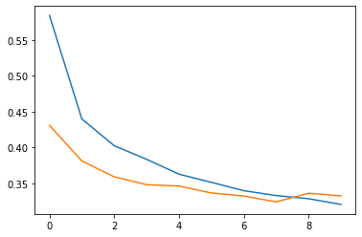
07-3 신경망 모델 훈련
콜백: 훈련 과정 중간에 어떤 작업을 수행할 수 있게 하는 객체.
model = model_fn(keras.layers.Dropout(0.3))
model.compile(optimizer='adam', loss = 'sparse_categorical_crossentropy', metrics='accuracy')
checkpoint_cb = keras.callbacks.ModelCheckpoint('best-model.h5')
early_stopping_cb = keras.callbacks.EarlyStopping(patience=2, restore_best_weights=True)
model.fit(train_scaled, train_target, epochs=20, verbose=0, validation_data = (val_scaled, val_target), callbacks=[checkpoint_cb, early_stopping_cb])
print(early_stopping_cb.stopped_epoch)
=> 8
모델 저장과 복원
model = model_fn(keras.layers.Dropout(0.3))
model.compile(optimizer = 'adam', loss= 'sparse_categorical_crossentropy', metrics='accuracy')
history = model.fit(train_scaled, train_target, epochs=10, verbose=0, validation_data = (val_scaled, val_target))
model.save_weights('model-weights.h5')
model.save('model-whole.h5')
=>
model = model_fn(keras.layers.Dropout(0.3))
model.load_weights('model-weights.h5') //저장했던 모델과 정확히 같은 구조
import numpy as np
val_labels = np.argmax(model.predict(val_scaled), axis=-1)// argmax(): 배열에서 가장 큰 값의 인덱스 반환, axis=-1 => 마지막차원
print(np.mean(val_labels == val_target))
OUT: 0.8803333333333333
VS
model = keras.models.load_model('model-whole.h5')// 모델 전체를 파일에서 읽은 다음 검증 세트의 정확도를 출력
model.evaluate(val_scaled, val_target)
OUT: [0.33259719610214233, 0.8803333044052124]
조기종료: 검증 점수가 더이상 감소하지 않고 상승하여 과대적합이 일어나면 훈련을 계속하지 않고 멈추는 기법
save_weights(): 모든 층의 가중치와 절편을 파일에 저장.
save(): 모델 구조와 모든 가중치와 절편을 파일에 저장합니다.
ModelCheckPoint: 케라스 모델과 가중치를 일정간격으로 저장.
monitor: 모니터할 지표, 기본값(val_loss)
save_weights_only = 가중치와 절편만 저장
EarlyStopping: 훈련 중지.
patience: 매개변수 모델이 더이상 향상되지 않고 지속가능한 최대 에포크 횟수 지정
restore_best_weights: 최상의 모델 가중치 복원할지 지정, 기본값 = False
monitor : 기본값 = val_loss

Slide 8
08. 이미지를 위한 인공 신경망

Slide 9
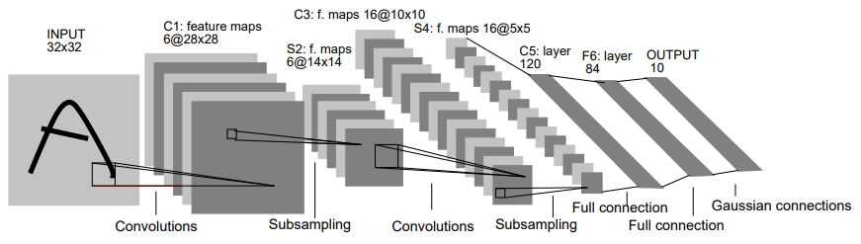
Chapter 08-1: 합성곱 신경망의 구성 요소
합성곱: 밀집층과 비슷하게 입력과 가중치를 곱하고 절편을 더하는 선형 계산. 하지만 밀집층과 달리 각 합성곱은 입력전체가 아니라 일부만 사용하여 선형 계산을 수행
필터: 뉴런, (3,3), (5,5), 커널의 깊이는 입력의 깊이와 같다
특성 맵: 합성곱 층이나 풀링 층의 출력 배열을 의미한다. 필터 하나가 하나의 특성 맵을 만듭니다.
5개의 필터 -> 5개의 특성 맵
스트라이드: 합성곱 층에서 필터가 입력 위를 이동하는 크기.
풀링: 가중치가 없고 특성 맵의 가로세로 크기를 줄이는 역할. 최대 풀링/ 평균 풀링.
세임 패딩: 입력과 특성 맵의 크기를 동일하게 만들기 위해 입력 주위에 0으로 패딩하는 것
(4,4) 입력
(3,3) 필터 3개
(4,4) 특성 맵 3개
(4,4,3) 특성맵
(2,2) 최대 풀링
(2,2,3) 특성맵
1차원으로 펼치기 => (12,1)
출력층을 거친후 소프트맥스 활성화 함수를 거쳐서 예측을 한다
합성곱 층에서 입력의 크기를 유지하면서 각 필터가 추출한 특성맵을 출력하면 풀링층에서 특성맴의 가로세로를 줄인다
마지막에는 특성맵을 1차원 배열로 펼쳐서 1개 이상의 밀집층에 통과시켜 확률을 만든다
컬러 이미지는 3차원 배열이다 => RGB 채널로 구성되어 있기 때문이다

Slide 10
Chapter 08-2 합성곱 신경망을 사용한 이미지 분류
model = keras.Sequential()
model.add(keras.layers.Conv2D(32, kernel_size=3, activation='relu', padding='same', input_shape=(28,28,1)))
model.add(keras.layers.MaxPooling2D(2))
model.add(keras.layers.Conv2D(64, kernel_size=3, activation='relu', padding='same'))
model.add(keras.layers.MaxPooling2D(2))
model.add(keras.layers.Flatten())
model.add(keras.layers.Dense(100, activation='relu'))
model.add(keras.layers.Dropout(0.4))
model.add(keras.layers.Dense(10, activation = 'softmax'))
Model: "sequential"
_________________________________________________________________
Layer (type) Output Shape Param #
=================================================================
conv2d (Conv2D) (None, 28, 28, 32) 320
_________________________________________________________________
max_pooling2d (MaxPooling2D) (None, 14, 14, 32) 0
_________________________________________________________________
conv2d_1 (Conv2D) (None, 14, 14, 64) 18496
_________________________________________________________________
max_pooling2d_1 (MaxPooling2 (None, 7, 7, 64) 0
_________________________________________________________________
flatten (Flatten) (None, 3136) 0
_________________________________________________________________
dense (Dense) (None, 100) 313700
_________________________________________________________________
dropout (Dropout) (None, 100) 0
_________________________________________________________________
dense_1 (Dense) (None, 10) 1010
=================================================================
Total params: 333,526
Trainable params: 333,526
Non-trainable params: 0
_________________________________________________________________

Slide 11
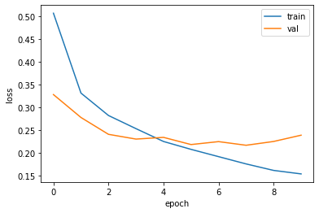
Chapter 08-2 합성곱 신경망을 사용한 이미지 분류
model.compile(optimizer='adam', loss='sparse_categorical_crossentropy', metrics='accuracy')
checkpoint_cb = keras.callbacks.ModelCheckpoint('best-cnn-model.h5')
early_stopping_cb = keras.callbacks.EarlyStopping(patience=2, restore_best_weights=True)
history = model.fit(train_scaled, train_target, epochs=20, validation_data=(val_scaled, val_target), callbacks=[checkpoint_cb, early_stopping_cb])
Conv2D: 입력의 너비와 높이 방향의 합성곱 연산을 구현한 클래스
kernel_size: 필터의 커널 크기를 지정. 가로세로 크기가 같은 경우 정수 하나로, 다른 경우 정수의 튜플로 지정
strides: 필터의 이동 간격을 지정. 기본값은 1
padding: 입력의 패딩 타입. 기본값 ‘valid’. ‘same’: 합성곱 층의 출력의 가로세로 크기를 입력과 동일하게 맞추도록 입력에 패딩 추가
activation: 합성곱 층에 적용할 활성화 함수
MaxPooling2D: 입력의 너비와 높이를 줄이는 풀링 연산을 구현한 클래스.
plot_model(): 케라스 모델구조를 주피터 노트북에 그리거나 파일로 저장.
to_file: 파일 이름을 지정하면 그림을 파일로 저장
show_shapes: True로 지정하면 층의 입력, 출력 크기를 표시

Slide 12
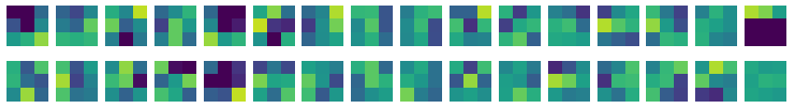
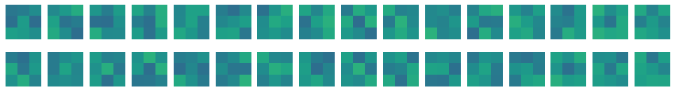
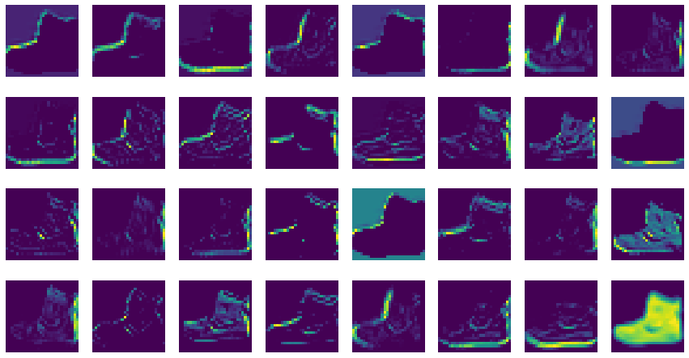
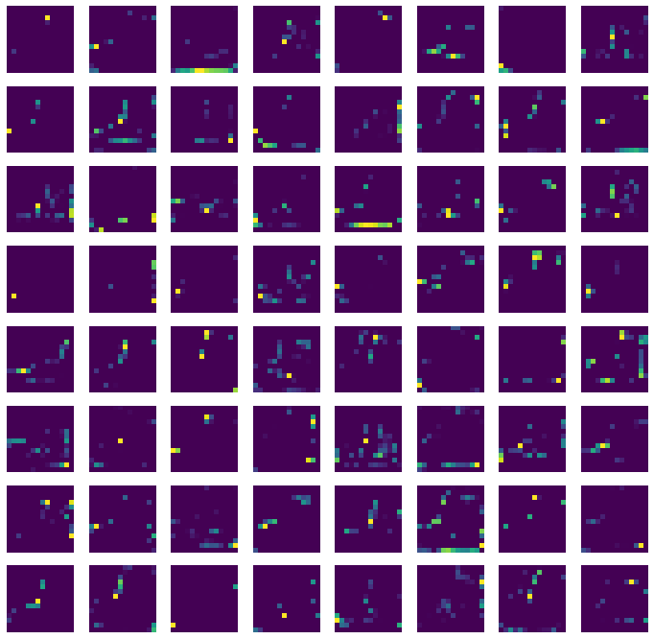
Chapter 08-3 합성곱 신경망의 시각화
no_training_model = keras.Sequential()
no_training_model.add(keras.layers.Conv2D(32, kernel_size=3, activation='relu', padding='same', input_shape=(28,28,1)))
no_training_conv = no_training_model.layers[0]
print(no_training_conv.weights[0].shape)
합성곱 신경망이 유용한 패턴을 학습함을 알수 있다
conv_acti = keras.models.Model(model.input, model.layers[0].output)
inputs = train_input[0:1].reshape(-1, 28, 28, 1) / 255.0
feature_maps = conv_acti.predict(inputs)
print(feature_maps.shape)
어떤 부위를 감지하는 지 직관적으로 이해하기 어렵다. 합성곱 층을 많이 쌓을수록 심해짐.
conv2_acti = keras.models.Model(model.input, model.layers[2].output)
inputs = train_input[0:1].reshape(-1,28,28,1)/255.0
feature_maps = conv2_acti.predict(inputs)
print(feature_maps.shape)

Slide 13
09. 텍스트를 위한 인공 신경망

Slide 14
Chapter 09-1 순차 데이터와 순환 신경망
순차 데이터: 텍스트나 시계열 데이터와 같이 순서에 의미가 있는 데이터. (글, 대화, 일자별 날씨, 일자별 판매 실적)
순환 신경망: 순차 데이터에 잘 맞는 인공 신경망의 한 종류. 순차 데이터를 처리하기 위해 고안된 순환층을 1개 이상 사용한 신경망
종종 순환층을 셀이라고 부른다. 하나의 셀은 여러개의 뉴런
은닉상태: 셀의 출력. 다음층으로 전달될 뿐만 아니라 셀이 다음 타임스텝의 데이터를 처리할 때 재사용
pad_sequences(): 시퀀스 길이를 맞추기 위해 패딩을 추가.
padding: ‘pre’는 시퀀스 앞에 패딩을 추가/’post’는 시퀀스 뒤에 패딩을 추가
truncating: 긴 시퀀에서 잘라버릴 위치를 지정.
to_categorical(): 정수 시퀀스를 원-핫 인코딩으로 변환.
SimpleRNN: 기본 순환층 클래스
activation: 활성화 함수 기본값 = ‘tanh’
dropout
return_sequence: 모든 타임스텝의 은닉상태를 출력할지 결정
Embedding: 단어 임베딩
어휘사전의 크기
Embedding층이 출력할 밀집 벡터의 크기 지정
input_length: 입력 시퀀스의 길이 지정

Slide 15
Chapter 09-2 순환 신경망으로 IMDB 리뷰 분류하기
원-핫 인코딩: 어떤 클래스에 해당하는 원소만 1이고 나머지는 모두 0인 벡터. 정수로 변환된 토큰을 원-핫 인코딩으로 변환하려면 어휘 사전 크기의 벡터가 만들어진다
from tensorflow.keras.preprocessing.sequence import pad_sequences
train_seq = pad_sequences(train_input, maxlen=100)
print(train_seq.shape)
=> (20000, 100, 500)
val_seq = pad_sequences(val_input, maxlen=100)
from tensorflow import keras
model = keras.Sequential()
model.add(keras.layers.SimpleRNN(8, input_shape=(100, 500)))
model.add(keras.layers.Dense(1, activation='sigmoid'))
train_oh = keras.utils.to_categorical(train_seq)
print(train_oh.shape)
val_oh = keras.utils.to_categorical(val_seq)
rmsprop = keras.optimizers.RMSprop(learning_rate = 1e-4)
model.compile(optimizer=rmsprop, loss='binary_crossentropy', metrics=['accuracy'])
checkpoint_cb = keras.callbacks.ModelCheckpoint('best-simplernn-model.h5')
early_stopping_cb = keras.callbacks.EarlyStopping(patience=3, restore_best_weights=True)
history = model.fit(train_oh, train_target, epochs=100, batch_size=64, validation_data = (val_oh, val_target))
callbacks=[checkpoint_cb, early_stopping_cb]
Model: "sequential_1"
_________________________________________________________________
Layer (type) Output Shape Param #
=================================================================
simple_rnn (SimpleRNN) (None, 8) 4072
_________________________________________________________________
dense (Dense) (None, 1) 9
=================================================================
Total params: 4,081
Trainable params: 4,081
Non-trainable params: 0
_________________________________________________________________

Slide 16
Chapter 09-2 순환 신경망으로 IMDB 리뷰 분류하기
단어 임베딩: 정수로 변환된 토큰을 비교적 작은 크기의 실수 밀집 벡터로 변환한다. 이런 밀집 벡터는 단어 사이의 관계를 표현할 수 있기 때문에 자연어 처리에서 좋은 성능 발휘
model2 = keras.Sequential()
model2.add(keras.layers.Embedding(500, 16, input_length=100))
model2.add(keras.layers.SimpleRNN(8))
model2.add(keras.layers.Dense(1, activation='sigmoid'))
model2.summary()
rmsprop = keras.optimizers.RMSprop(learning_rate=1e-4)
model2.compile(optimizer=rmsprop, loss='binary_crossentropy', metrics=['accuracy'])
checkpoint_cb = keras.callbacks.ModelCheckpoint('best-embedding-model.h5')
early_stopping_cb = keras.callbacks.EarlyStopping(patience=3, restore_best_weight=True)
history = model2.fit(train_seq, train_target, epochs=100, batch_size=64, validation_data=(val_seq, val_target), callbacks=[checkpoint_cb, early_stopping_cb])

Slide 17
Chapter 09-3 LSTM과 GRU 셀
LSTM: Long Short-Term Memory
model keras.Sequential()
model.add(keras.layers.Embedding(500, 16, input_length = 100))
model.add(keras.layers.LSTM(8, dropout=0.3, return_sequences=True))
model.add(keras.layers.LSTM(8, dropout=0.3))
model.add(keras.layers.Dense(1, activation='sigmoid'))
model.summary()
rmsprop = keras.optimizers.RMSprop(learning_rate=1e-4)
model.compile(optimizer=rmsprop, loss='binary_crossentropy', metrics='accuracy')
checkpoint_cb = keras.callbacks.ModelCheckpoint('best-2rnn-model.h5')
early_stopping_cb = keras.callbacks.EarlyStopping(patience=3, restore_best_weights=True)
history = model.fit(train_seq, train_target, epochs=100, batch_size=64, validation_data(val_seq, val_target), callbacks[checkpoint_cb, early_stopping_cb])

Slide 18
Chapter 09-3 LSTM과 GRU 셀
GRU: Gated Recurrent Unit. LSTM 간소화 버전.
model keras.Sequential()
model.add(keras.layers.Embedding(500, 16, input_length = 100))
model.add(keras.layers.GRU(8))
model.add(keras.layers.Dense(1, activation='sigmoid'))
model.summary()
rmsprop = keras.optimizers.RMSprop(learning_rate=1e-4)
model.compile(optimizer=rmsprop, loss='binary_crossentropy', metrics='accuracy')
checkpoint_cb = keras.callbacks.ModelCheckpoint('best-gru-model.h5')
early_stopping_cb = keras.callbacks.EarlyStopping(patience=3, restore_best_weights=True)
history = model.fit(train_seq, train_target, epochs=100, batch_size=64, validation_data(val_seq, val_target), callbacks[checkpoint_cb, early_stopping_cb])

